Slide 1
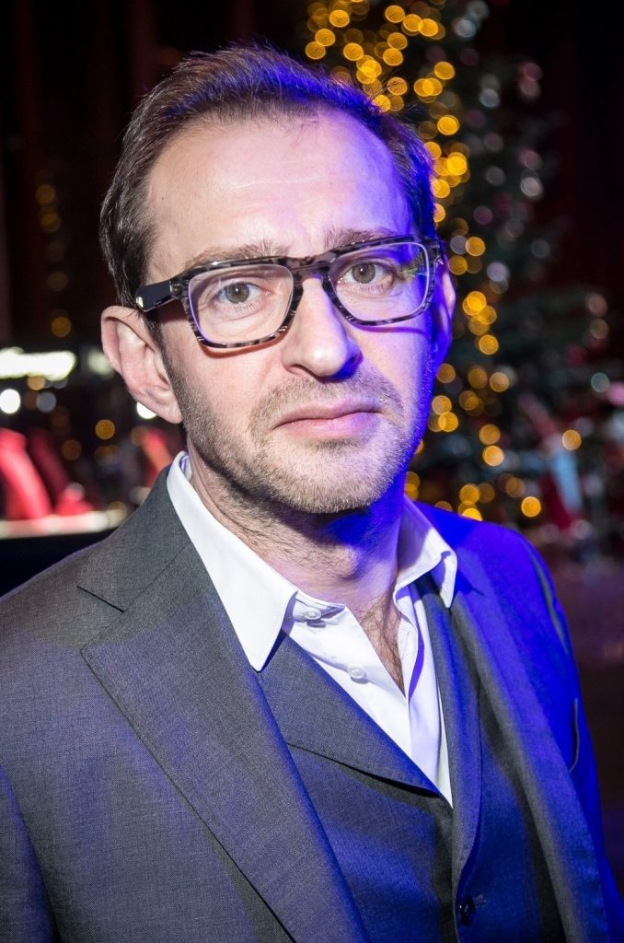
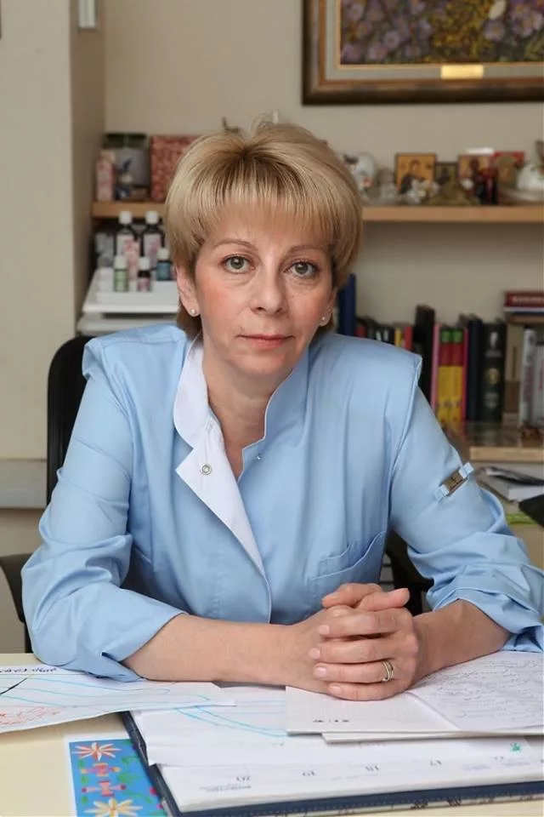
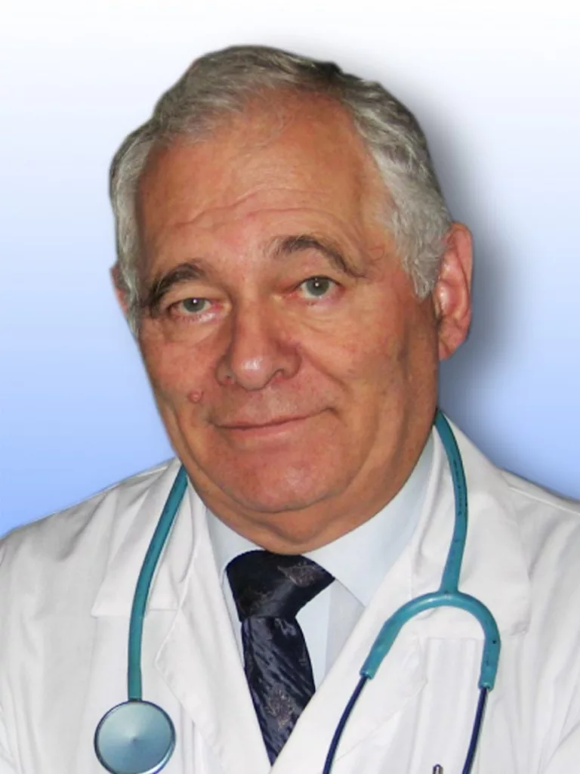
Константин Хабенский
Елизавета Глинка
Леонид Рошаль

Slide 2
Тема добра и милосердия в рассказе А. И. Куприна «Чудесный доктор»

Slide 3
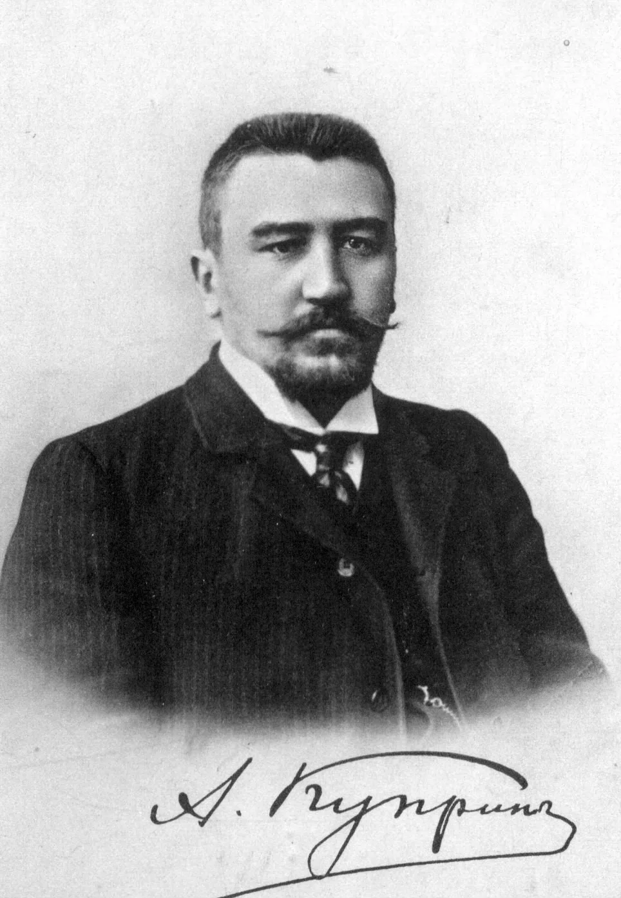
А. И. Куприн (1870-1938)

Slide 4
Чудесный:
Являющийся чудом, совершенно небывалый, необычный.( Чудесное спасение.);
Чудный, очень хороший.

Slide 5
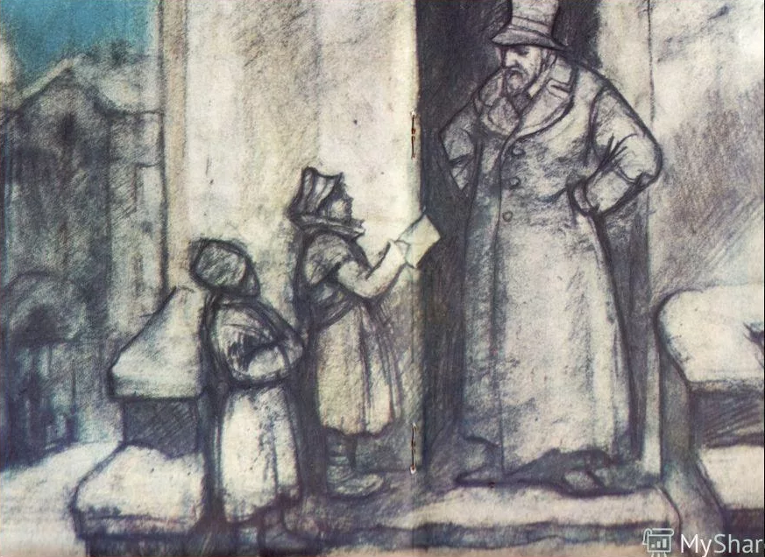
«Чем жизнь тяжелее, тем одни люди становятся черствее, а другие – милосерднее.»

Slide 6
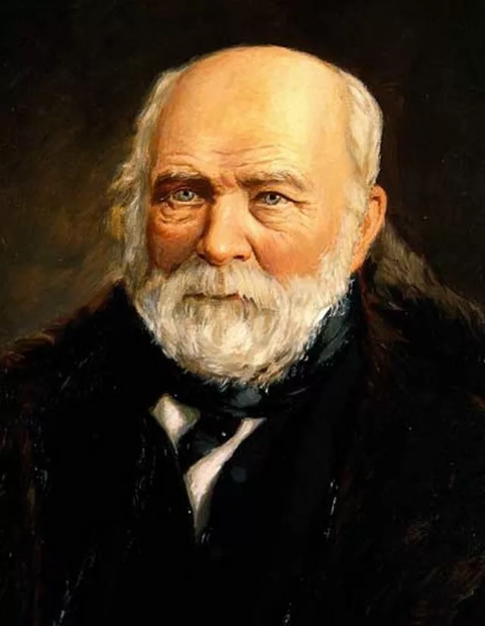
Пирогов Николай Иванович
(1810-1881)

Slide 7
Домашнее задание
Написать сочинение на тему: «Надо ли в сегодняшней нашей жизни следовать совету Пирогова: «…главное- не падайте никогда духом»?»;
Составить синквейн на тему: «Добро, милосердие, сострадание»;
Нарисовать иллюстрации к рассказу, подписать цитатами из текста.

